Slide 1

Recocido Simulado aplicado al problema de las N-Reinas
UNIVERSIDAD POLITÉCNICA DE MADRID
DEPARTAMENTO DE INTELIGENCIA ARTIFICIAL
Búsqueda Inteligente Basada en Metaheurísticas
Fragua Baeza, Ángel
Jiménez López de Castro, Joaquín
Solís García, Javier
Notes:
16 y 190 palabras por minuto
Saludo
Nombre
Título del TFG

Slide 2
Índice
Problema de las N-Reinas
Recocido Simulado
Implementación
Resultados
Conclusiones
Trabajo Futuro

Slide 3
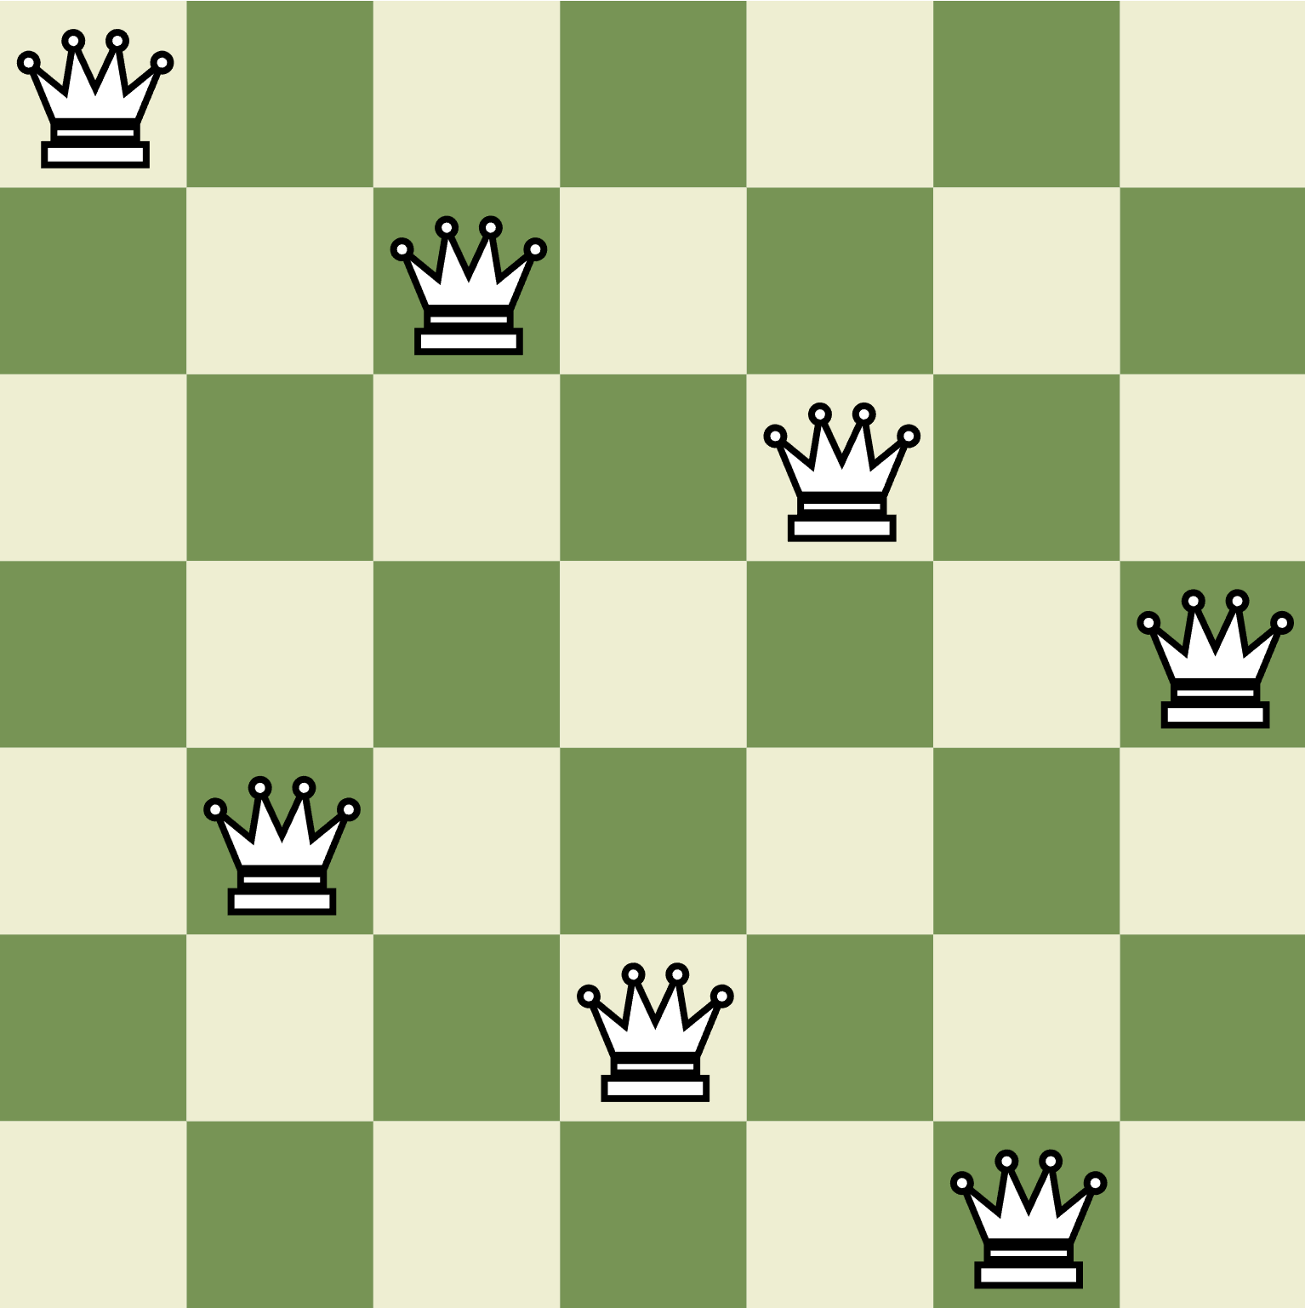
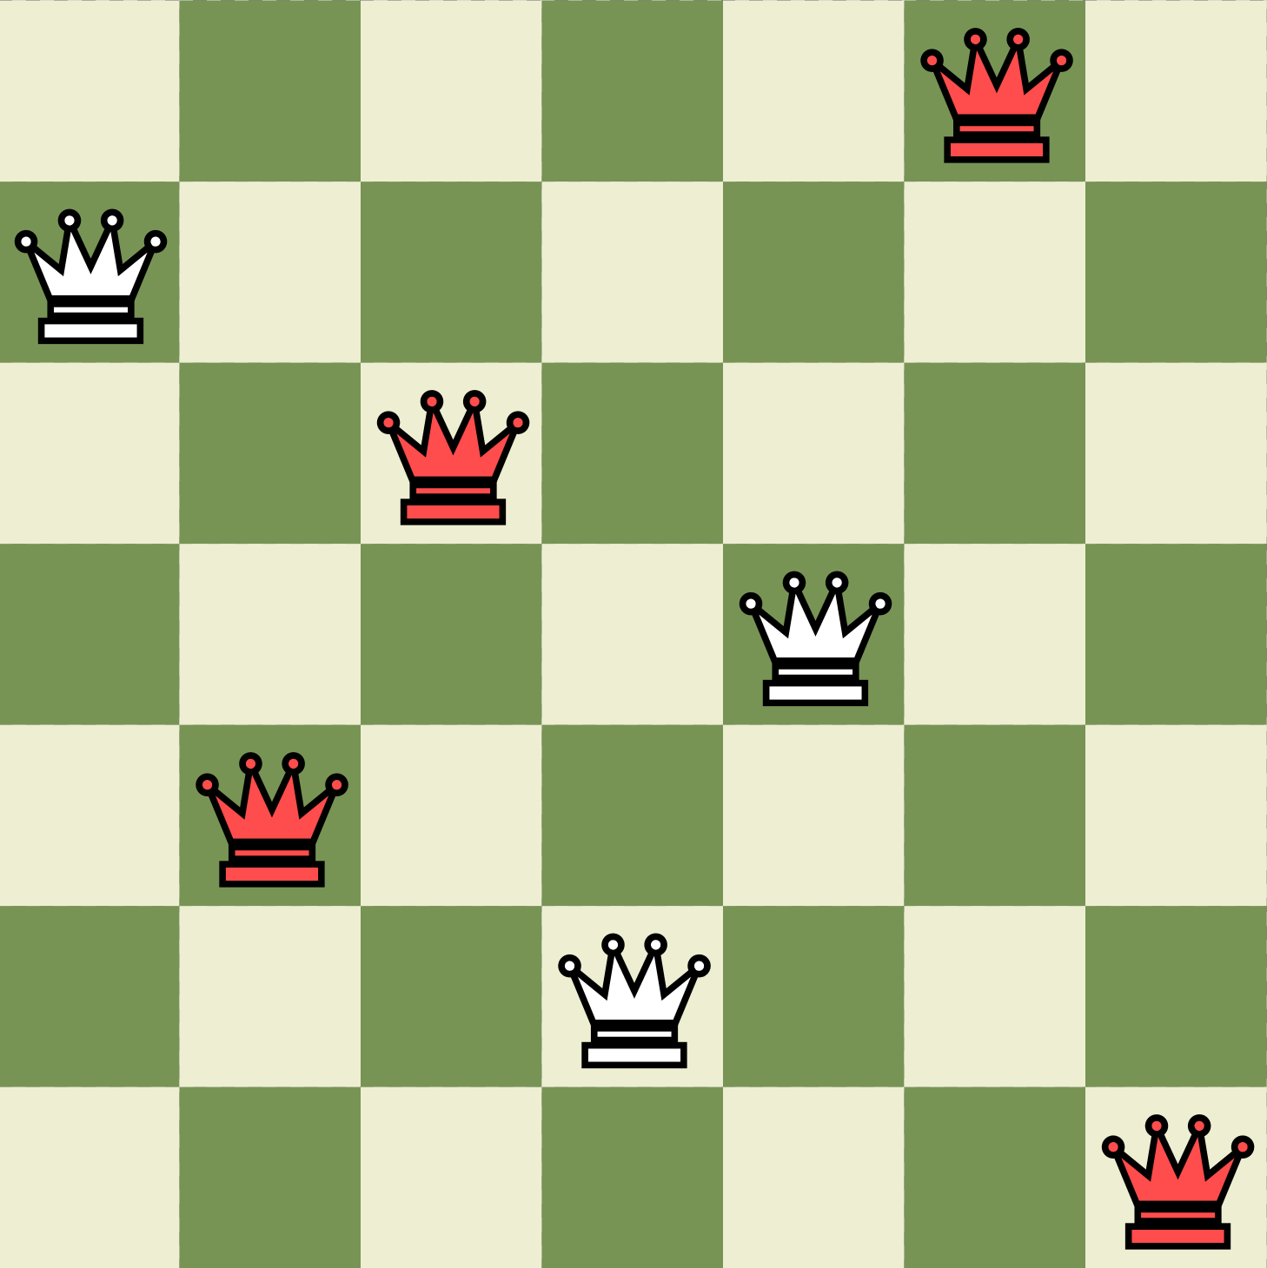
Problema de las N-Reinas
El problema para N=8 fue inicialmente propuesto por Bezzel (1848).
Consiste en colocar N reinas en un tablero de ajedrez NxN, cuyas reinas deben estar colocadas de tal forma que ninguna se pueda capturar entre sí.
Una reina puede capturar a otra si están en la misma fila, columna o diagonal.

Slide 4
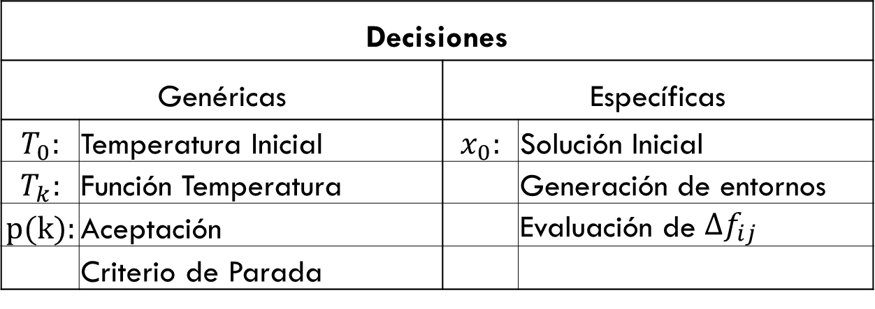
Recocido Simulado Kirkpatrick et al. (1983)
Variante del método de máximo descenso que intenta evitar los óptimos locales.
Al igual que en máximo descenso, se genera una solución aleatoria del entorno de la solución actual y si esta es mejor pasa a ser la actual.
Se escogen soluciones peores que la actual con una probabilidad que decrece con respecto al número de iteraciones trascurridas (y por tanto la temperatura) y el empeoramiento que supone la nueva solución.
Decisiones
Genéricas |  | Específicas
$$T_{0}:$$ | Temperatura Inicial | $$x_{0}:$$ | Solución Inicial
$$T_{k}:$$ | Función Temperatura |  | Generación de entornos
$$p(k):$$ | Aceptación |  | Evaluación de ${∆f}_{ij}$
 | Criterio de Parada

Slide 5
Implementación. Framework
Hemos partido de la librería Python simanneal (https://github.com/perrygeo/simanneal)
Se ha adaptado el código para:
Una codificación específica del problema
Representación gráfica de la evolución de los parámetros más relevantes
Representación gráfica de la solución o tablero
Programa interactivo mediante ipywidgets

Slide 6

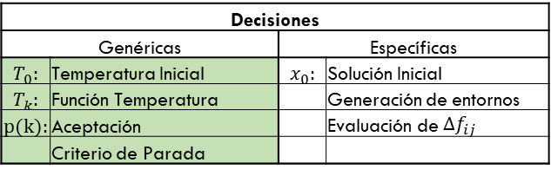
Implementación. Decisiones Genéricas
Decisiones
Genéricas |  | Específicas
$$T_{0}:$$ | Temperatura Inicial | $$x_{0}:$$ | Solución Inicial
$$T_{k}:$$ | Función Temperatura |  | Generación de entornos
$$p(k):$$ | Aceptación |  | Evaluación de ${∆f}_{ij}$
 | Criterio de Parada
El framework define los siguientes hiperparámetros:
Tmax: Temperatura máxima
Tmin: Temperatura mínima
steps: nº de iteraciones total
$T_{0}=$ Tmax
$T_{k}=α^{k}T_{0}$ (Recocido Geométrico)
$k$: nº de iteraciones $(0≤k≤$ steps$)$
$α^{steps}⋅$Tmax = Tmin (Decrecimiento exponencial de la Temperatura)
$p\left(k\right)=min⁡\{1, exp⁡(−\frac{f\left(y\right)−f(x_{k})}{T_{k}})\}$
Criterio de parada:
$k=$ steps
Obtener solución óptima (especificado por el usuario)

Slide 7
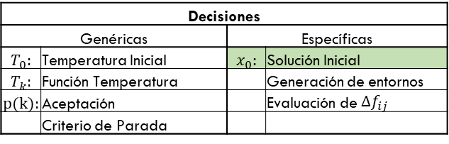
Implementación. Decisiones Específicas
Decisiones
Genéricas |  | Específicas
$$T_{0}:$$ | Temperatura Inicial | $$x_{0}:$$ | Solución Inicial
$$T_{k}:$$ | Función Temperatura |  | Generación de entornos
$$p(k):$$ | Aceptación |  | Evaluación de ${∆f}_{ij}$
 | Criterio de Parada
Array unidimensional de tamaño N cuya posición i-ésima indica la fila de la reina en la columna i.
Ejemplo: [0, 4, 1, 5, 2, 6, 3]
Otras representaciones serían posibles como una matriz binaria NxN, pero introduciría la posibilidad de generar soluciones no válidas.
0 4 1 5 2 6 3

Slide 8
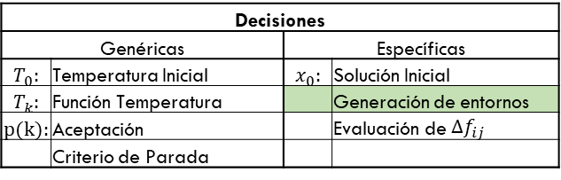
Implementación. Decisiones Específicas
Decisiones
Genéricas |  | Específicas
$$T_{0}:$$ | Temperatura Inicial | $$x_{0}:$$ | Solución Inicial
$$T_{k}:$$ | Función Temperatura |  | Generación de entornos
$$p(k):$$ | Aceptación |  | Evaluación de ${∆f}_{ij}$
 | Criterio de Parada
Se intercambian los valores de dos posiciones aleatorias del array.
Requiere que el estado inicial sea un reordenamiento de la secuencia [0,1,…,N].
Evita colisiones en filas y columnas. (Solo hay colisiones en diagonales)
Se escoge una reina aleatoriamente y se mueve a una fila aleatoria dentro de su misma columna.
Se escoge una reina aleatoria y se mueve una fila hacia arriba o hacia abajo.

Slide 9
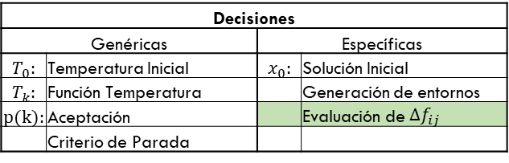
Implementación. Decisiones Específicas
Decisiones
Genéricas |  | Específicas
$$T_{0}:$$ | Temperatura Inicial | $$x_{0}:$$ | Solución Inicial
$$T_{k}:$$ | Función Temperatura |  | Generación de entornos
$$p(k):$$ | Aceptación |  | Evaluación de ${∆f}_{ij}$
 | Criterio de Parada
FSDsdfsdf
Cada solución es evaluada en relación al número de colisiones únicas que hay entre sus reinas. Ejemplo: 2 colisiones.
El objetivo es obtener cero colisiones. (Una de las condiciones de parada)

Slide 10
Implementación. Estimación mejores parámetros
El framework cuenta con una función de estimación llamada auto.
Ejecuta el método de recocido simulado múltiples veces:
Tmax con una aceptación de soluciones cercana al 98%
Tmin con una mejora de soluciones del 0%
Estima el número de iteraciones máximas para que el tiempo de ejecución del algoritmo sea menor al establecido. Las pruebas las hemos realizado con tiempo máximo de 2 minutos.

Slide 11
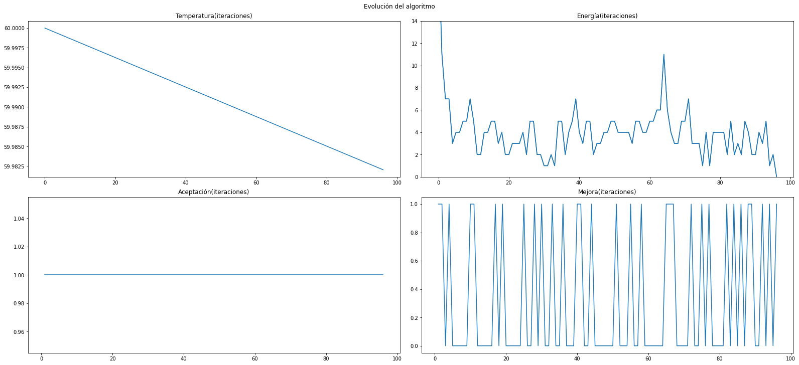
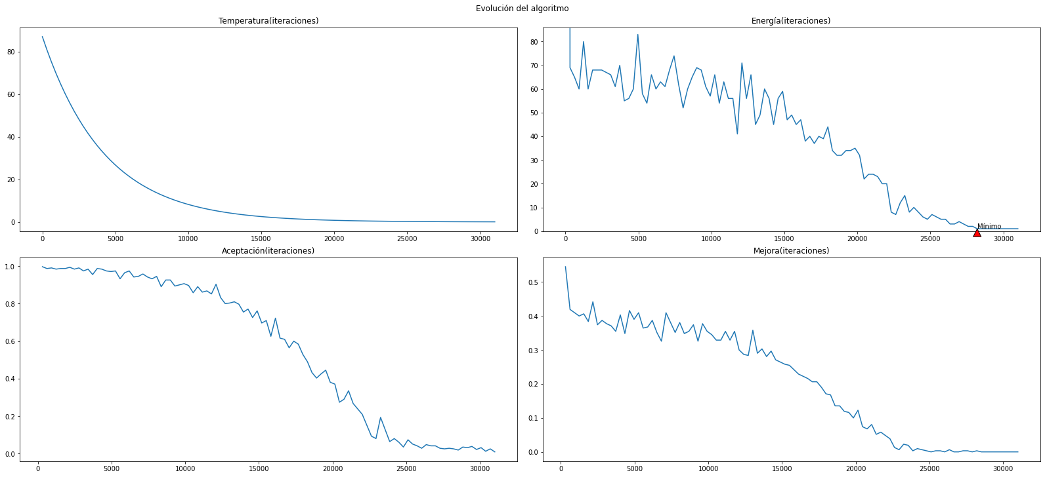
Resultados. Evolución del algoritmo
Hiperparámetros estimados por auto (N=7):
Hiperparámetros estimados por auto (N=100):
Tmax = 60
Tmin = 0.3
steps = 1700000
Tmax = 50
Tmin = 0.058
steps = 31000

Slide 12
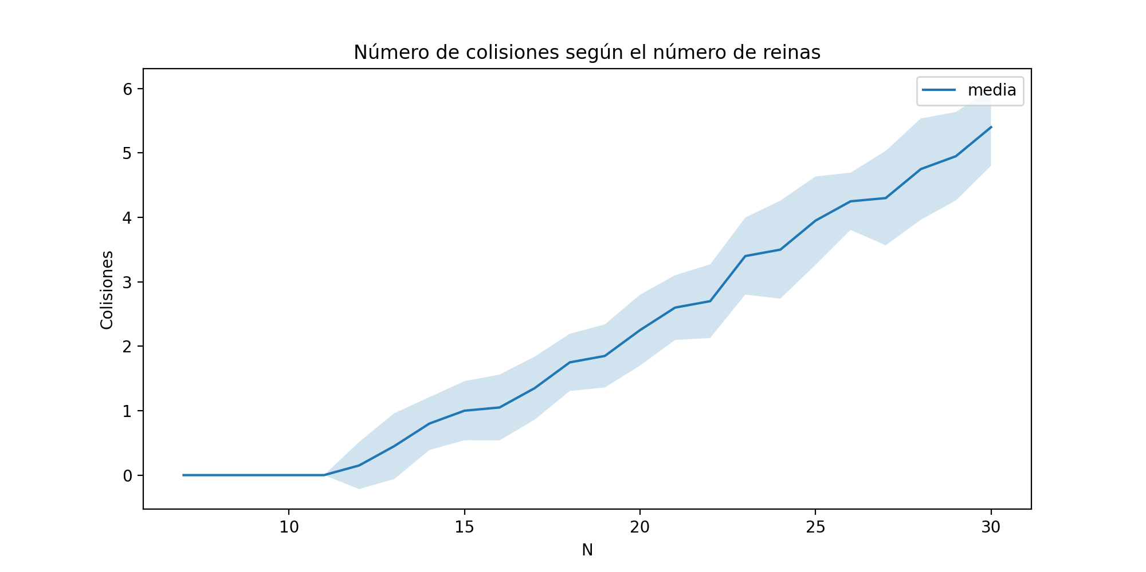
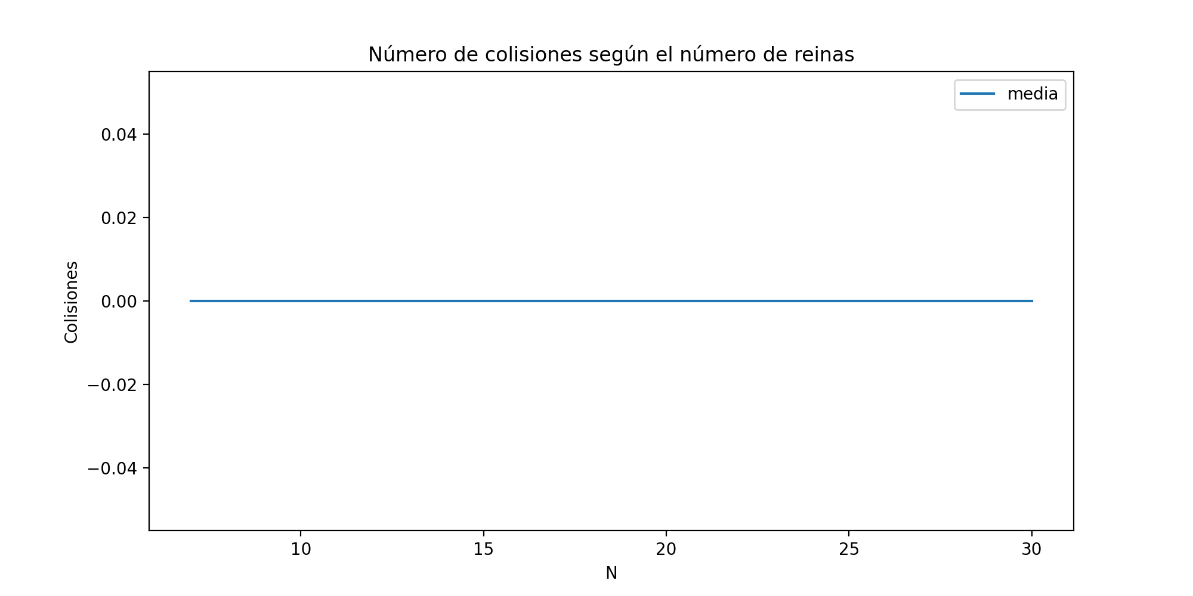
Resultados. Comparación de colisiones
Hiperparámetros por defecto:
Tmax = 25000
Tmin = 2.5
steps = 50000
Hiperparámetros establecidos por el estimador auto

Slide 13
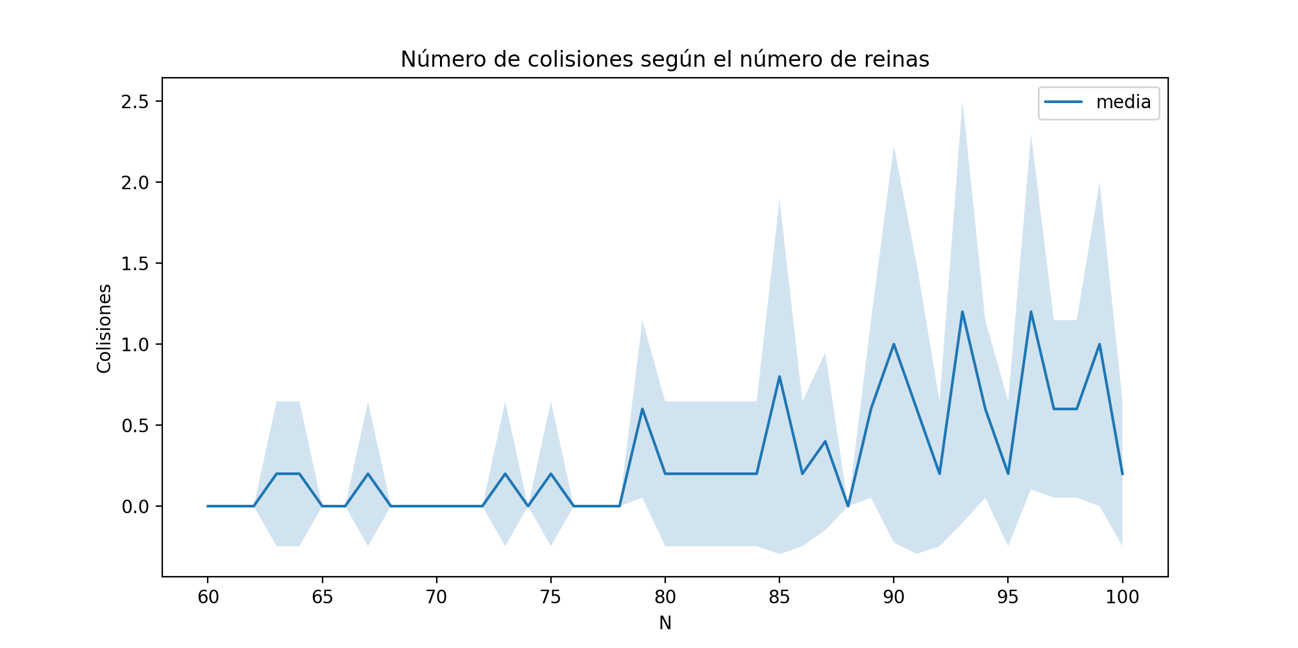
Resultados. Evolución de colisiones
Hiperparámetros establecidos por el estimador auto

Slide 14
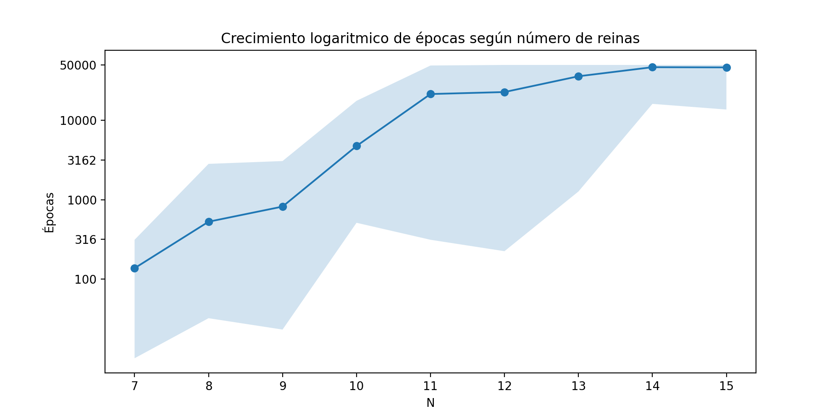
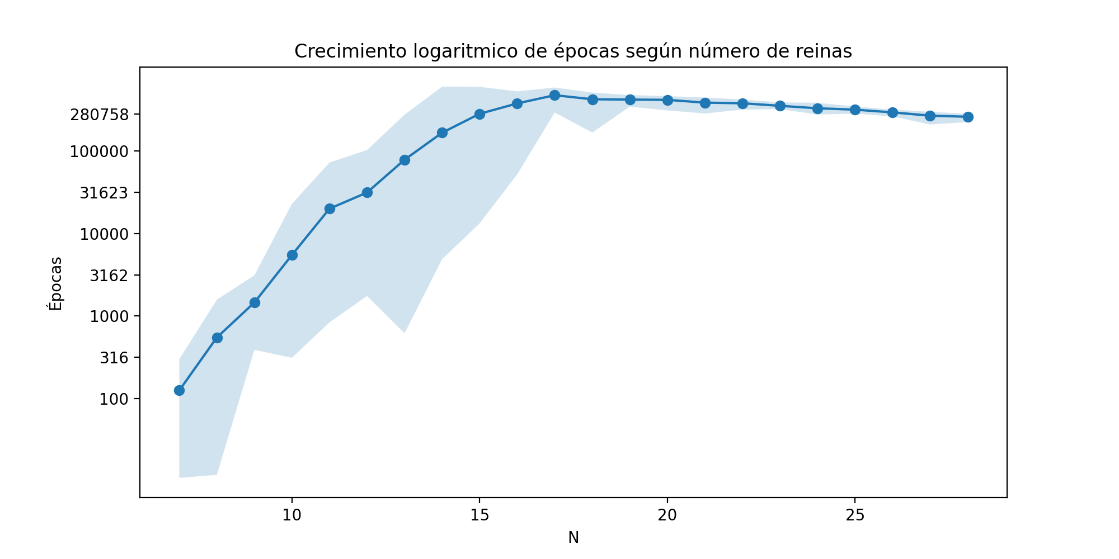
Resultados. Comparación de épocas
Hiperparámetros por defecto:
Tmax = 25000
Tmin = 2.5
steps = 50000
Hiperparámetros establecidos por el estimador auto

Slide 15
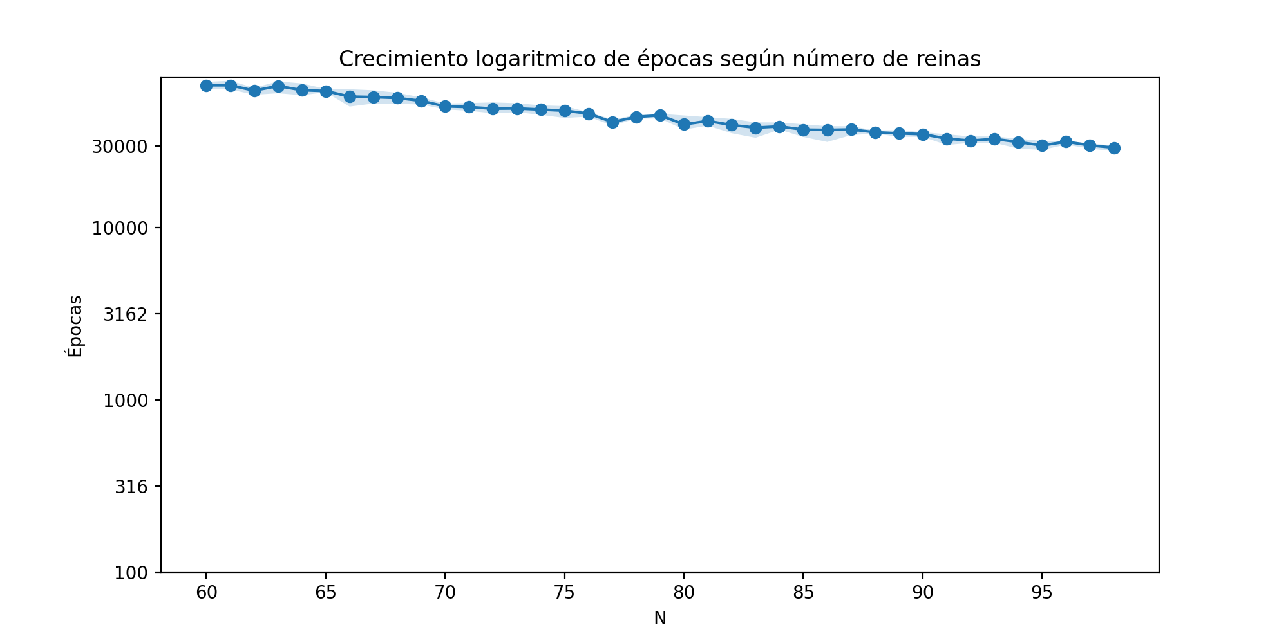
Resultados. Evolución de épocas
Hiperparámetros establecidos por el estimador auto

Slide 16
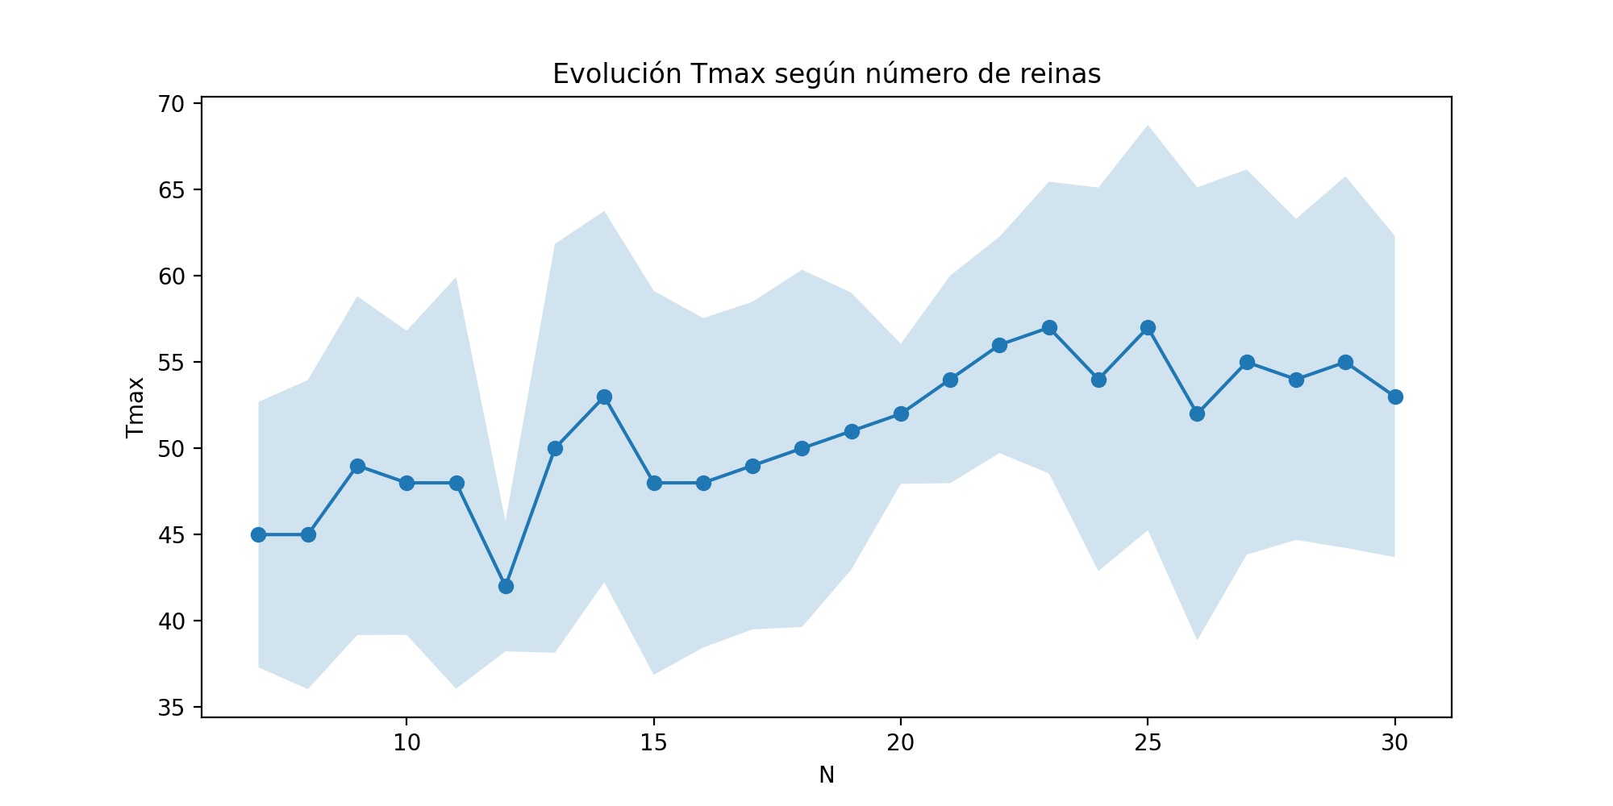
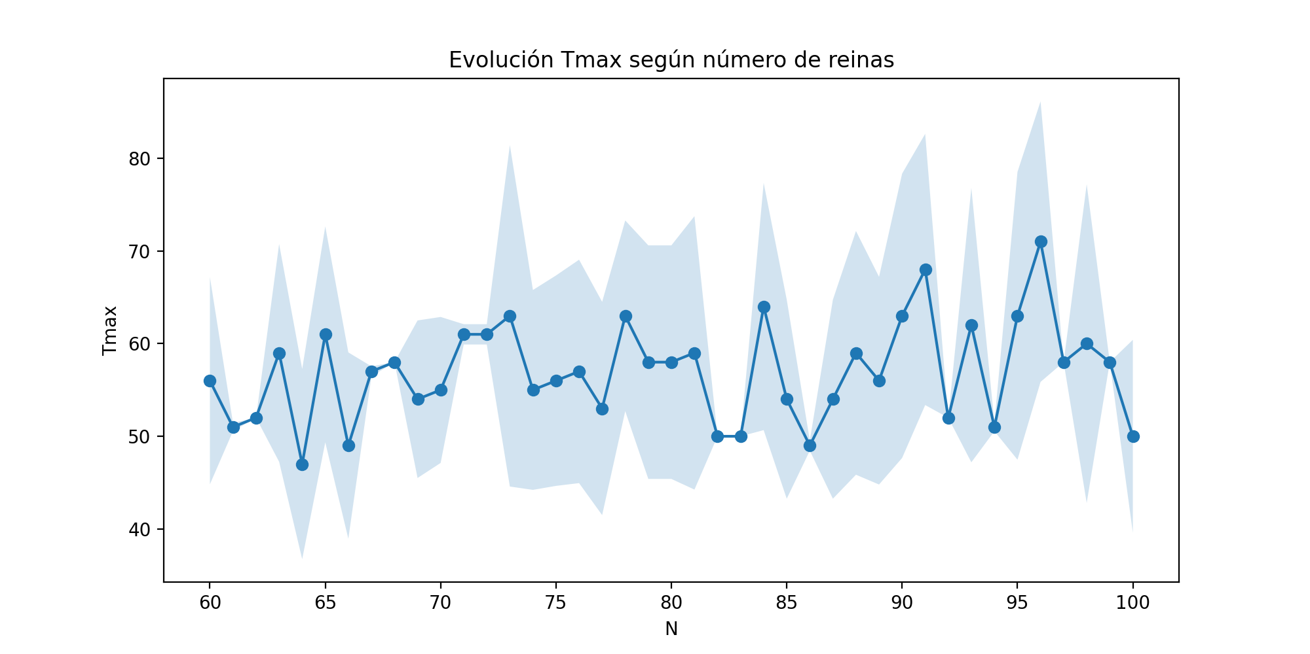
Resultados. Evolución de Tmax
Hiperparámetros establecidos por el estimador auto

Slide 17
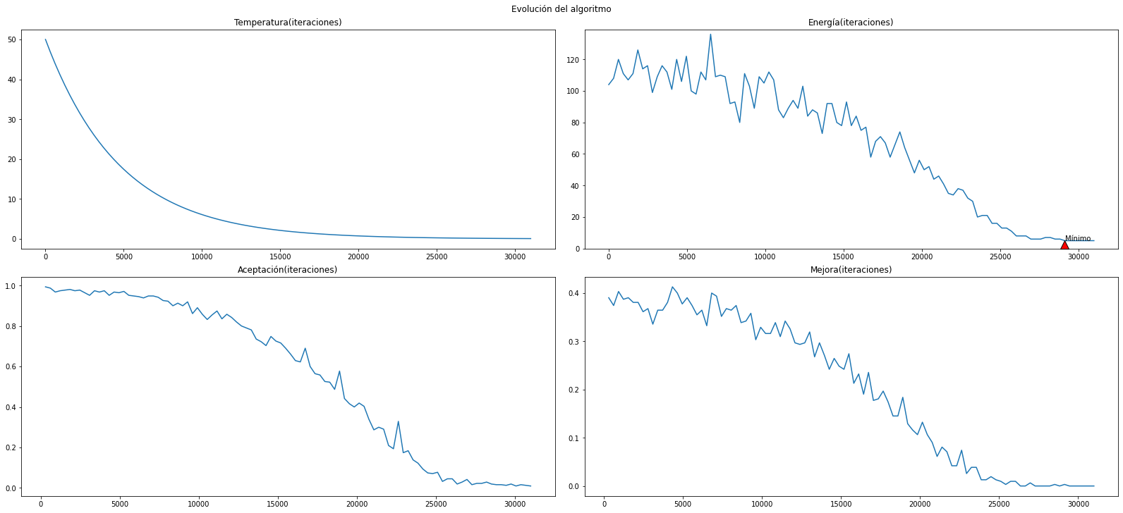
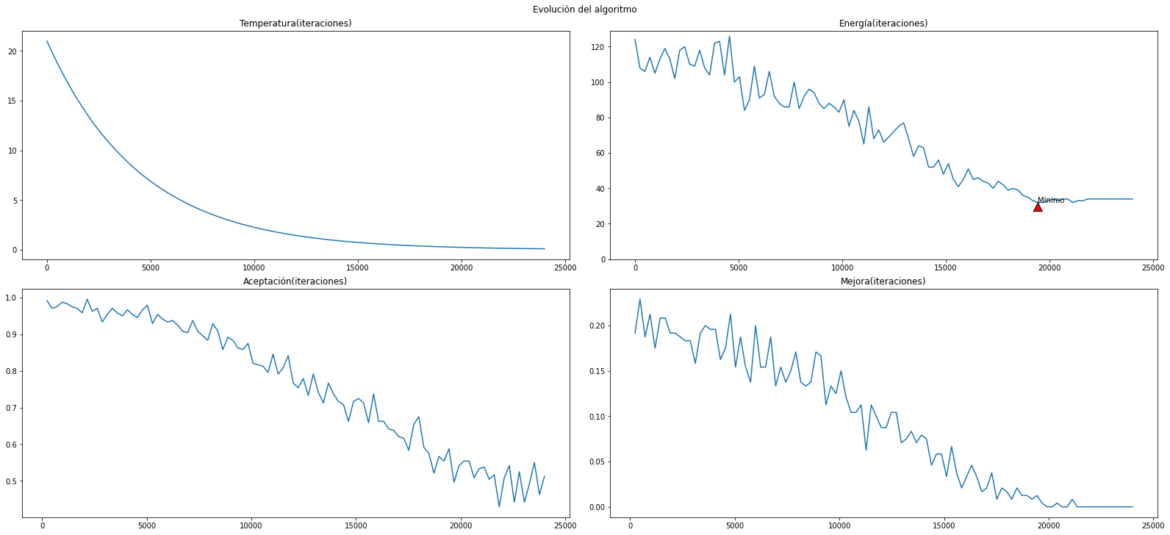
Resultados. Comparación de codificaciones
Codificación B
Hiperparámetros establecidos por el estimador auto
N = 100
Codificación A
Codificación C

Slide 18
Conclusiones
La codificación del problema afecta significativamente al rendimiento.
La elección de la función de evaluación afecta a la elección de la temperatura.
La metaheurística es muy sensible a la elección de los hiperparámetros.
El problema de las 7-Reinas es fácilmente resoluble con cualquier configuración, mientras que para un número de reinas mayor, es imprescindible la realización de un ajuste inicial.

Slide 19

Trabajo Futuro
Coste actual de evaluación es $O\left(N^{2}\right)$
Para cada reina evaluar sus colisiones siguientes
Se podría conseguir coste $O\left(N\right)$
Tablero NxN tiene $2(2N−1)$ diagonales
Calcular las colisiones por diagonal
Detalles específicos de codificación:
d_1[2N-1]={-1,..,-1}, d_2[2N-1]={-1,..,-1}
for r in solución:
d_1[r.j – r.i] += 1
d_2[r.i – r.j] += 1
colisiones = valores de d_1 y d_2 mayores que 0
d_2
d_1

Slide 20
Referencias
M. Bezzel, Proposal of 8-queens problem, Berliner Schachzeitung 3 (1848), 363. (Submitted under the author name ”Schachfreund”.)
Kirkpatrick, S., Gelatt, C. D., & Vecchi, M. P. (1983). Optimization by simulated annealing. science, 220(4598), 671-680.

Slide 21
MUCHAS GRACIAS POR SU ATENCIÓN

